Slide 1


黑色商品周报
S I N C E R I T Y I S
T H E G O L D E N S T O N E

Slide 2

一周价格观察（周五数据）
品种 | 主力合约收盘（涨跌） | 现货价格（涨跌） | 基差 | 月差
螺纹 | 5641(-273） | 5690（-330） | 149 | 106
热卷 | 6135（-303） | 6270（-260） | 135 | 123
铁矿 | 1173（-43.5） | 1480（-170） | 367 | 108
焦炭 | 2614.5（-114.5） | 2800（-50） | 185.5 | -17.5
焦煤 | 1922(-66） | 1790（+50） | -132 | 9
预计下周市场强弱顺序：焦炭、热卷、螺纹、焦煤、铁矿
价格因子分析
品种 | 供应 | 需求 | 库存 | 基差 | 价格水平 | 市场情绪
螺纹 | 产量下滑 | 恢复至节前水平 | 去库速度加快 | 贴水 | 偏高 | 情绪退潮，建议等待恐慌情绪结束。
热卷 | 持续提升 | 快速回升 | 下滑 | 贴水 | 偏高
铁矿 | 发运小幅回升，到港持续反弹 | 疏港量稳定 | 库存加速下滑 | 贴水 | 偏高
焦炭 | 开工反弹加速 | 需求持续缓慢上行 | 库存全面下滑 | 贴水 | 适中
焦煤 | 政策干扰持续，供应紧张 | 焦化产能增长，需求较好 | 焦化厂有补库需求，总库存下降 | 升水 | 偏高

Slide 3
逻辑及策略
本周市场情绪退潮。周一延续了上周的乐观行情，周二周三高位震荡，周四周五整体商品市场大跌，焦炭、螺纹、热卷先后跌停。 螺纹钢方面，昨日我的钢铁发布数据，螺纹产量下降5.37万吨至371.56万吨，社库减少32.11万吨至864.64万吨，厂库减少49.33万吨至291.49万吨。螺纹周产量连升七周后出现回落，总库存连续第九周下降，降幅一般。本周螺纹表观消费量环比回升52.87万吨至453万吨。4月新增社融不及预期，且国务院常委会要求有效应对大宗商品快速上涨及其影响。宏观数据不利，叠加政策调控担忧，引发市场情绪回调，周四周五获利盘减仓明显，短期将高位震荡，观察是否有后续调控政策。长期来看减产逻辑依然是今年的主要因素，长期可持续看好。 铁矿方面，Mysteel调研，247家钢厂的高炉开工率环比上周下降0.13%至80.34%，比去年同期下降9.51%；163家钢厂高炉开工率62.02%，和上周持平；日均铁水产量241.87万吨，环比增加0.74万吨，同比增2.46万吨。全国45个港口进口铁矿库存为12532.9万吨，较上降424.88万吨；日均疏港量301.13万吨降5万吨。本周澳、巴发货量维持在较低水平，从船期推算至6月到港可以维持上升趋势，港口供应较为宽松，6月后供应将会收紧。需求端，本周铁水、粗钢产能维持上升态势，但钢价回调，高品矿热度回落，若成材延续回调趋势，铁矿石的高价位支撑力度将会大大减小，预计转入高位震荡阶段，关注各地环保限产情况。 焦炭方面，Mysteel统计全国100家独立焦企样本：产能利用77.31%，周环比增2.76%；日均产量36.91万吨，增1.32万吨；110家钢厂样本焦炭库存425.61万吨，减10.19万吨。本周第七轮提涨开始，提涨速度加快。山西环保力度减弱后，焦化厂产能恢复速度较快，供给紧张程度有所趋缓。目前焦企、港口去库意向高，去库速度有所加快，钢厂需求持续维持在较为旺盛的水平，供需呈现高位平衡。但需求受政策调整影响较大，短期市场可能受恐高情绪主导，调整为主。

Slide 4
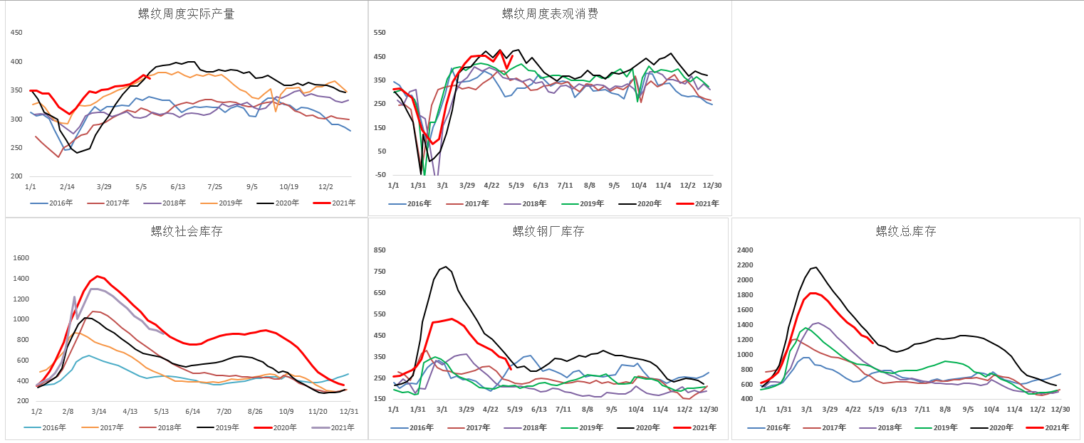
螺纹供求：产量下滑，表需回升至节前水平

Slide 5
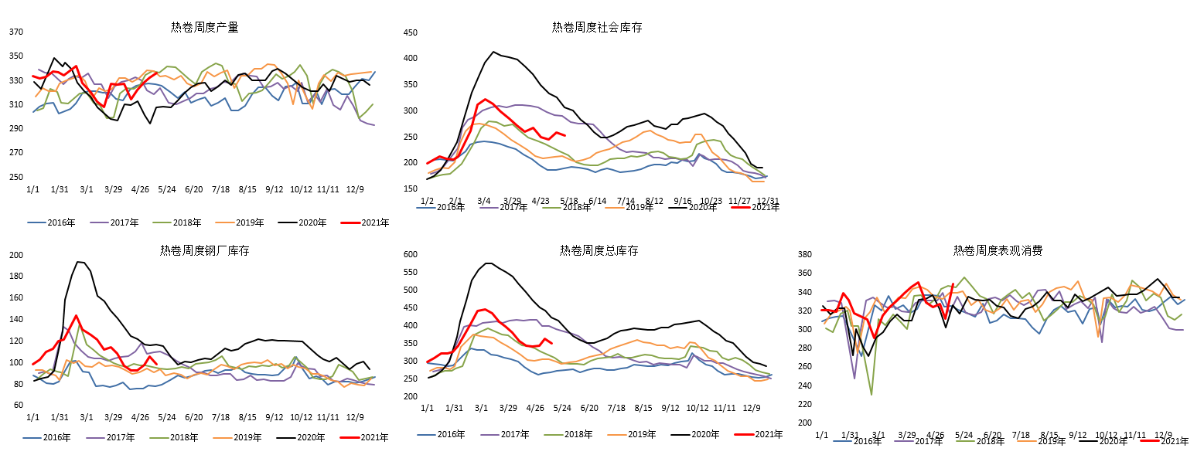
热卷供求：产量稳步上升，消费量达到高点

Slide 6
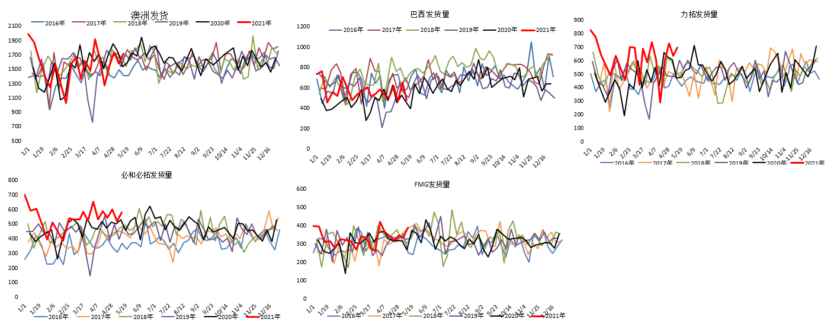
铁矿石供求：总体发货小幅回升

Slide 7
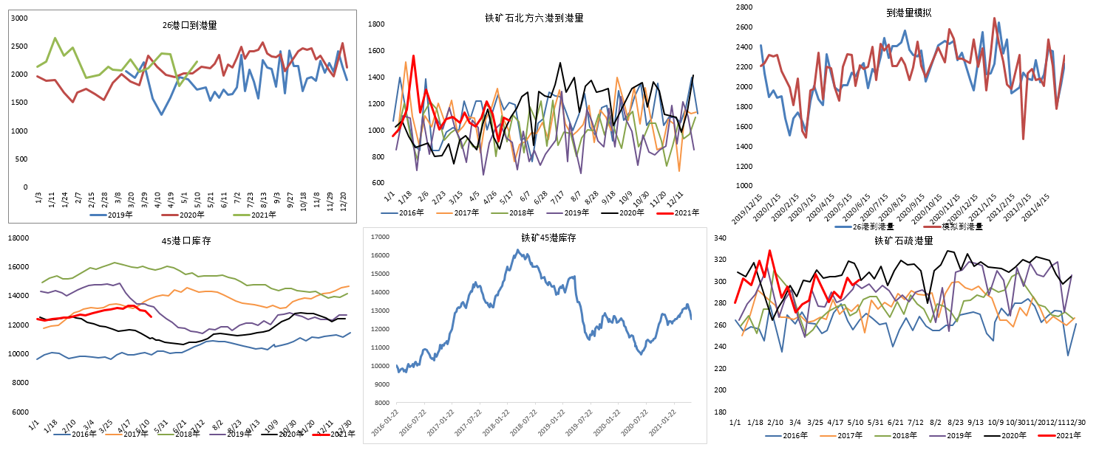
铁矿供求：港库加速下滑，到港量稳定上升

Slide 8
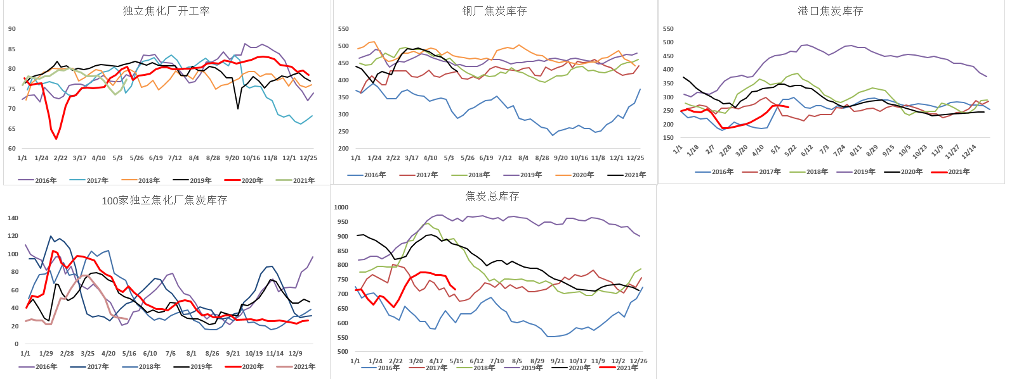
焦炭供求：开工回升较快，库存全面下滑

Slide 9
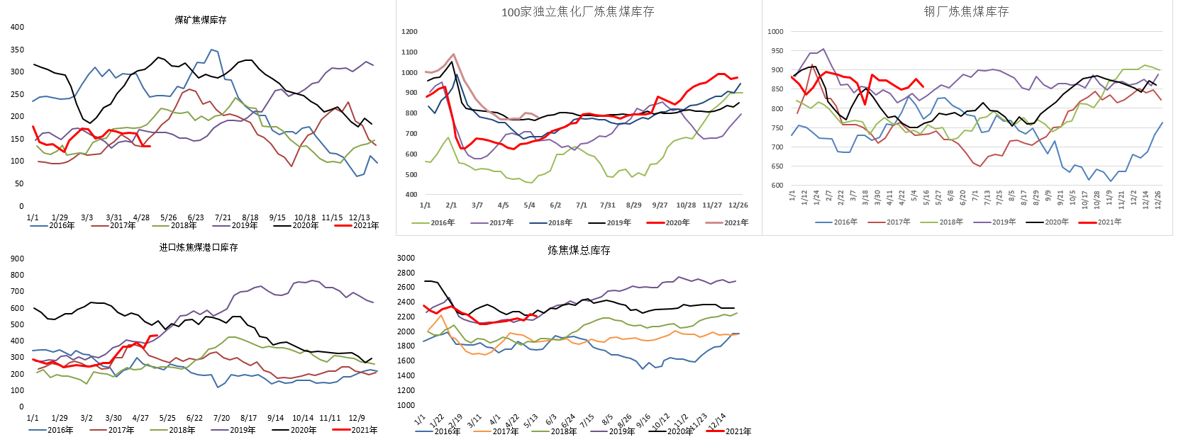
焦煤供求：焦化厂有补库需求，总库下滑

Slide 10
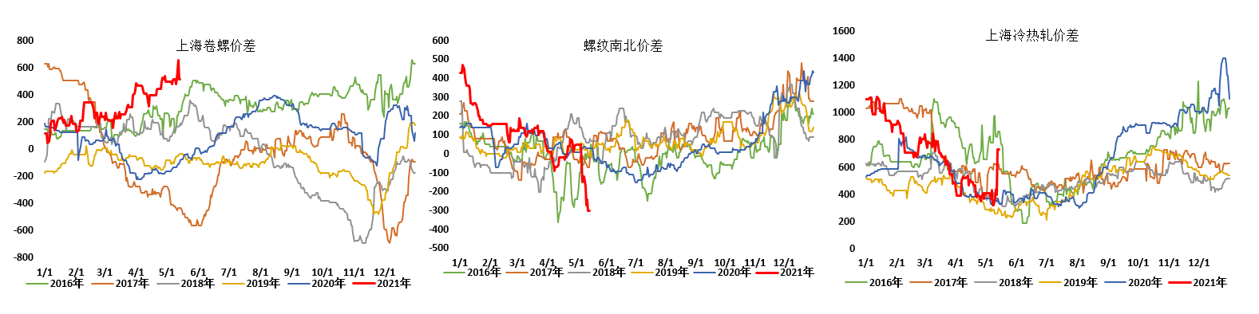
钢材价差：南北价差逆转，冷热轧迅速回升

Slide 11
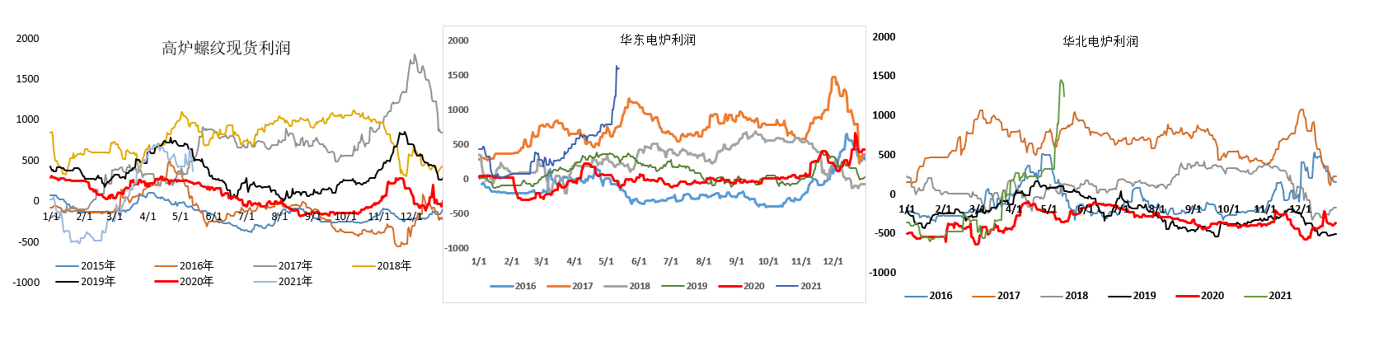
螺纹现货利润：长流程利润稳定，短流程利润快速上升

Slide 12
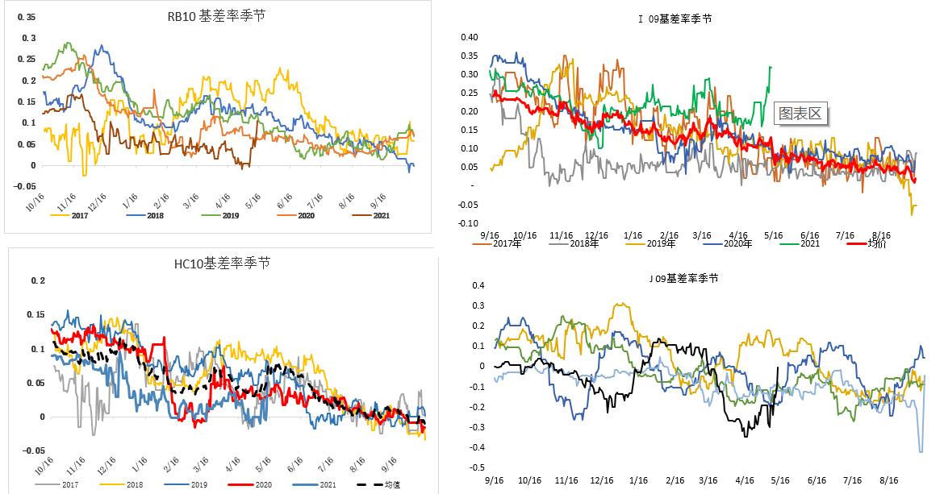
月差：月差大幅上升

Slide 13
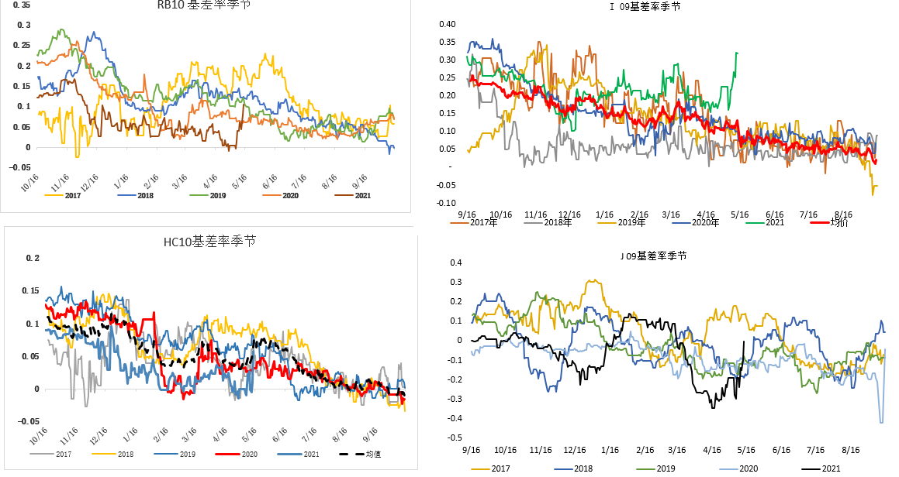
基差：基差率上升

Slide 14
谢谢大家的观看
Thanks for watching.

Slide 15
免责声明
本报告的信息均来源于公开资料，我公司对这些信息的准确性和完整性不作任何保证，也不保证所包含的信息和建议不会发生任何变更。我们已力求报告内容的客观、公正，但文中的观点、结论和建议仅供参考，报告中的信息或意见并不构成所述品种的操作依据，投资者据此做出的任何投资决策与本公司和作者无关。

